Slide 1
№1
Комплект 1.
«Предметная деятельность и познавательное развитие»
1.1 Практические и орудийные действия 1.1.1. Игры с мячами
Игра: «Мячик, катись!»
Участники: один/группа
Воспитатель берет мяч и обращается к ребенку: «Что-то наш мячик совсем заскучал, лежит один, грустит. Давай поиграем с ним?» Взрослый и ребенок садятся друг напротив друга. Воспитатель толкает мяч к ребенку со словами: «Лови мячик…». После того как малыш поймает мячик, воспитатель просит его толкнуть мяч обратно. Действия с мячом желательно сопровождать шутливыми комментариями.
Воспитатель приглашает малышей поиграть в мяч, помогает им сесть на коврик в ряд. Сам садится напротив на небольшом расстоянии от детей и говорит: «Мячик круглый, он любит, когда его катают. Саша, лови мячик!.. А теперь кати мячик ко мне... Вот так. А теперь мячик хочет покатиться к Поленьке. Лови, Поля, мячик... К кому сейчас покатится мячик?» и т.д. Таким образом дети по очереди перекатывают мяч друг другу. После каждого действия воспитатель хвалит ребенка. По окончании игры взрослый предлагает малышам: «Давайте положим мячик в корзинку, пусть отдохнет. Кто хочет уложить мячик спать?»
При повторной игре можно использовать мячи другого размера и фактуры. По мере освоения игры расстояние между воспитателем и детьми постепенно увеличивается. Так-же можно предложить малышам катать мяч не через все игровое поле, а по кругу от одного ребенка к другому.

Slide 2
№2
Комплект 1.
«Предметная деятельность и познавательное развитие»
1.1 Практические и орудийные действия 1.1.1. Игры с мячами
Игра: «Летающий мячик»
Участники: один
Для этой игры нужен легкий мяч та­кого размера, чтобы ребенок мог обхватить его двумя руками.
Воспитатель говорит малышу, что мячик любит не только катать­ся, но и летать. Взрослый подбрасывает мяч со словами: «Лети, мя­чик, да не улетай насовсем. Возвращайся к нам!» Он показывает ребенку, как нужно держать руки, чтобы подбросить мячик. Если ре­бенку не удается подбросить мяч, воспитатель может сказать, что се­годня мячик «не хочет летать» («боится летать»), и предложить более простую игру.
Если игра организуется с несколькими детьми, воспитатель дает мяч каждому ребенку. Воспитатель хвалит любую попытку ребенка подбросить мяч, привлекает внимание детей к действиям друг друга: «Вот как хорошо летают наши мячики. Как им весело с нами играть!»

Slide 3
№5
Комплект 1.
«Предметная деятельность и познавательное развитие»
1.1 Практические и орудийные действия 1.1.1. Игры с мячами
Игра: «Закати мяч в ворота»
Участники: группа
Воспитатель делает ворота из любых подручных средств (расстав­ленных на некотором расстоянии друг от друга стульчиков, кубов из строительного конструктора и т. п.) и предлагает детям: «Давайте по­пробуем закатить мячик в ворота руками, вот так». Взрослый пока­зывает, как это сделать. (Для игры лучше подобрать такой мяч, кото­рый легко и быстро катится по полу.)
Малыши, сидя на корточках или стоя, по очереди стараются за­катить мячик в ворота с близкого расстояния. По мере освоения дей­ствий расстояние между детьми и воротами постепенно увеличивает­ся. Играя с более старшими детьми, можно обозначить границу, от которой следует закатывать мяч в ворота (поставить игрушку или про­вести черту).
Закатывать мяч в ворота дети могут также ногой или каким-нибудь предметом (клюшкой, деревянным молоточком). Размеры мяча и моло­точка (клюшки) можно варьировать. Игру можно усложнить, поставив на ворота вратаря, который будет пытаться поймать или отбить мяч.

Slide 4
№6
Комплект 1.
«Предметная деятельность и познавательное развитие»
1.1 Практические и орудийные действия 1.1.1. Игры с мячами
Игра: «Мини-баскетбол»
Участники: один/группа
Воспитатель ставит посреди комнаты или у стены корзину (ведро, коробку, тазик) и обращается к детям: «Мячикам надоело лежать, они хотят поиграть, попрыгать в корзинку. Кто хочет им помочь?» Взрослый раздает всем желающим маленькие мячики, и дети по очереди бросают их в корзину с возгласами: «Оп-па, попал!» Когда малыши потеряют интерес к иг-ре, воспитатель может сказать: «Все, мячики наигрались, устали, спать захотели. Пусть они поспят в корзинке».
Эту игру легко разнообразить, меняя размеры емкости и мячей, а также расстояние, с которого дети пытаются забросить мяч, и высоту, на которую помещается емкость (можно поставить ее на стульчик или столик, взрослый может держать емкость в руках и ловить ею мяч, брошенный ребенком).

Slide 5
№9
Комплект 1.
«Предметная деятельность и познавательное развитие»
1.1 Практические и орудийные действия
1.1.2. Игры с каталками, тележками
Игра: «Каталки»
Участники: один/группа
Воспитатель показывает малышам, как катают тележку, и предлагает поиграть с ней. Самые маленькие дети будут катать игрушку без всякой цели, им интересно само действие. Детям постарше взрослый предлагает целенаправленные действия, например, просит отвезти игрушку-каталку в «домик». Таким домиком может стать стульчик, на котором лежит морковка для зайки, цветок для бабочки или пчелки. На тележке, представляющей собой простую платформу или грузовичок, можно перевозить мелкие игрушки.
Крупные игрушки-каталки малыши возят по полу, мелкие — по столу.

Slide 6
№10
Комплект 1.
«Предметная деятельность и познавательное развитие»
1.1 Практические и орудийные действия
1.1.2. Игры с каталками, тележками
Игра: «Ездим по дорожкам»
Участники: один/группа
В этой игре задача координации движений ребенка и предмета усложняется.
Взрослый предлагает малышу отвезти зверюшку в домик по дорожке, не затоптав цветочки.
Дорожки можно начертить мелом на полу или выложить резиновыми ковриками с гладкой поверхностью; а клумбы обозначить вырезанными из бумаги цветами.
Эту игру можно организовать и на столе, используя маленькие игрушки-каталки и сделав дорожки из бумаги, картона или кубиков.

Slide 7
№12
Комплект 1.
«Предметная деятельность и познавательное развитие»
1.1 Практические и орудийные действия
1.1.2. Игры с каталками, тележками
Игра: «Езда наперегонки»
Участники: один/группа
Воспитатель сооружает на столе наклонную плоскость и предлагает ребенку (детям) скатывать по ней машинки, заводные игрушки, кубики, мячики, шарики и пр. Дети вместе с воспитателем наблюдают за тем, какая игрушка скатится быстрее и дальше.
В этой игре партнерами ребенка могут быть как воспитатель, так и сверстники.

Slide 8
№13
Комплект 1.
«Предметная деятельность и познавательное развитие»
1.1 Практические и орудийные действия
1.1.2. Игры с каталками, тележками
Игра: «Почему машинка не катится»
Участники: один/группа
Воспитатель сооружает на столе горку и ставит на нее препятствие (кубик, дощечку). Затем скатывает с горки машину, которая останавливается, достигнув препятствия.
Воспитатель помогает ребенку понять, почему машинка не едет дальше, затем снимает кубик или побуждает малыша «объехать» препятствие.

Slide 9
№16
Комплект 1.
«Предметная деятельность и познавательное развитие»
1.1 Практические и орудийные действия
1.1.3. Сачки, удочки, черпачки
Игра: «Поймай рыбку»
Участники: один/группа
В прозрачную банку, наполненную водой, или аквариум воспитатель опускает пластмассовых рыбок с металлическими вкладками и берет удочку с магнитом на конце лески. Вместо сосуда с водой можно взять любую другую емкость (коробку, ведерко), а вместо рыбок — магнитные держатели, которые используются для крепления бумаги к металлической поверхности.
Воспитатель говорит детям: «Давайте попробуем поймать рыбок вот этой волшебной удочкой». Он предлагает малышам рассмотреть удочку, показывает, как поймать рыбку.
Затем каждый ребенок пробует самостоятельно поймать рыбку. Если у него не получает-ся, взрослый помогает ему.
Воспитатель хвалит малышей за удачный «улов».

Slide 10
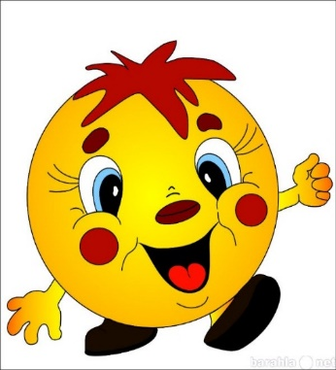
№19
Комплект 1.
«Предметная деятельность и познавательное развитие»
1.1 Практические и орудийные действия
1.1.4. Молоточки, колышки, палочки
Игра: «Молоток и колышки»
Участники: один/группа
Для игры понадобятся специальные наборы, в которые входят брусок с отверстиями разного диаметра, колышки соответствующих размеров и молоточек. Если такого набора нет, его можно составить самостоятельно, подобрав деревянные или пластмассовые молоточки и колышки из других дидактических игр или строительного конструктора (кегли, счетные палочки, пластмассовые стержни и пр.).
Воспитатель показывает детям, как пользоваться молоточком, забивая колышки в песок, мягкую глину, пластилин или снег.
Можно предложить малышам построить заборчик из колышков, огородить «клумбу» в песочнице, проделать в песке углубление и посадить в него «деревце».

Slide 11
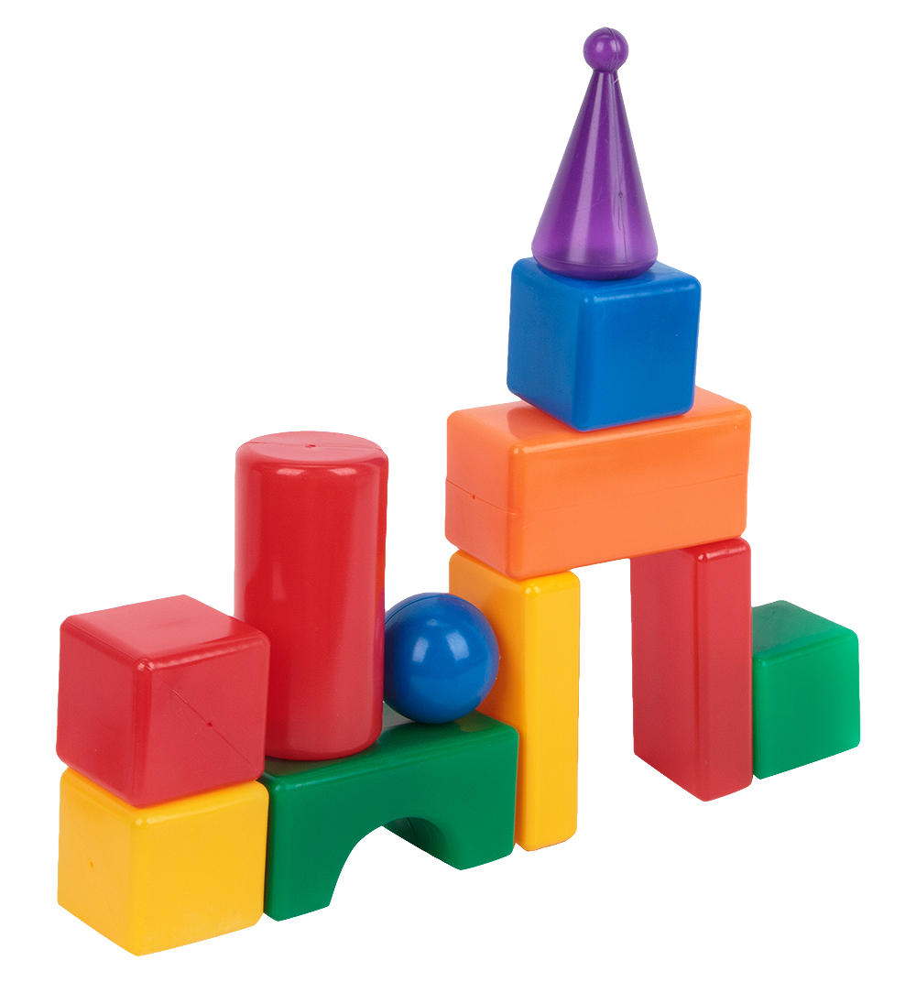
№30
Комплект 1.
«Предметная деятельность и познавательное развитие»
1.1 Практические и орудийные действия
1.1.6. Конструкторы
Игра: «Поезд»
Участники: один/группа
Воспитатель предлагает детям построить поезд из деревянных или пластмассовых кубиков, из деталей конструктора «Лего», фишек домино, шашек и т.п.
Предварительно воспитатель вместе с детьми рассматривает картинки с изображением поезда или трамвая, спрашивает у малышей, кто из них ездил на поезде, читает стихи о нем. Затем педагог помогает детям приставить кубики (вагончики) один к другому, рассадить по «вагонам» игрушки и отвезти их в гости (в лес, зоопарк). Подталкивая поезд сзади, можно двигать его по столу или полу.

Slide 12
№31
Комплект 1.
«Предметная деятельность и познавательное развитие»
1.1 Практические и орудийные действия
1.1.6. Конструкторы
Игра: «Стенка»
Участники: один/группа
Соединяя друг с другом детали, дети вместе с воспитателем строят большую разноцветную стену. Потом ее можно использовать для игры в прятки с маленькими игрушками, через нее могут перепрыгивать лошадки, собачки, давая цирковое представление.

Slide 13
№32
Комплект 1.
«Предметная деятельность и познавательное развитие»
1.1 Практические и орудийные действия
1.1.6. Конструкторы
Игра: «Домики»
Участники: один/группа
Воспитатель предлагает детям построить дом. Он показывает малышам, как это сделать, используя разные конструкторы (кубики, строительные наборы, включающие раз-личные геометрические формы: кубы, цилиндры, треугольные призмы, арки, брусочки, конусы и др.).
Затем в домик можно поместить мебель, сделанную из подручного материала (домино, катушки, пластиковые стаканчики, крышки от бутылок и т.п.), пупсиков, фигурки животных. К домику можно пристроить лесенку, рядом выложить дорожку из домино, про-бок или камешков, построить гараж из кубиков и поставить в него машину.
Созданную конструкцию воспитатель обыгрывает вместе с детьми.

Slide 14
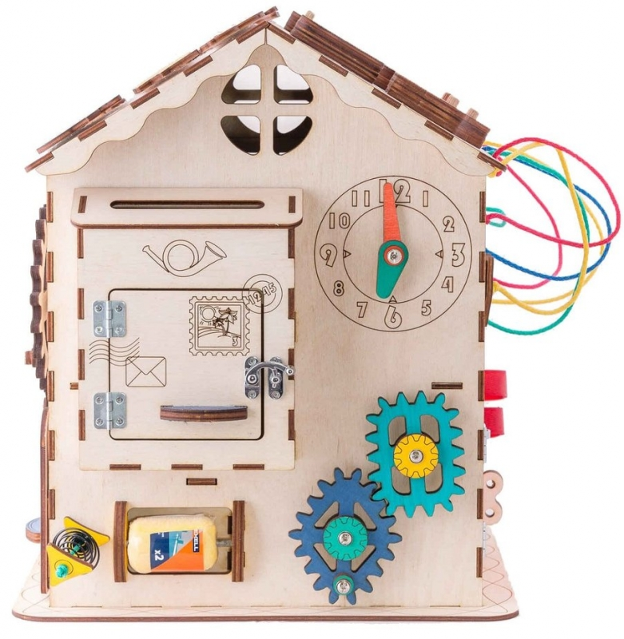
№34
Комплект 1.
«Предметная деятельность и познавательное развитие»
1.1 Практические и орудийные действия
1.1.7. Кнопки, застежки, замочки
Игра: «Включаем — выключаем»
Участники: один/группа
На листах фанеры воспитатель закрепляет следующие предметы:
- выключатели разной конструкции (кнопочные, клавишные);
- телефонный вращающийся диск с отверстиями или клавиатуру с кнопками;
- панели от радиоприемников, магнитофонов, будильников или других приборов с кнопками, ручками, рычажками, стрелками;
- велосипедные звонки;
- разнообразные запоры (задвижки, цепочки, замки, крючки и др.).
Воспитатель помогает детям освоить действия с этими предметами.

Slide 15
№35
Комплект 1.
«Предметная деятельность и познавательное развитие»
1.1 Практические и орудийные действия
1.1.7. Кнопки, застежки, замочки
Игра: «Застегиваем — расстегиваем»
Участники: один/группа
На стенд, обтянутый плотной тканью, воспитатель прикрепляет разноцветные пуговицы и петли разного размера, полоски со шнуровкой (с большими отверстиями), крупные молнии, кнопки, крючки и петли. Взрослый показывает малышам, какие действия можно вы-полнить с этими предметами, а затем предлагает ребятам самостоятельно застегнуть и расстегнуть их.

Slide 16
№36
Комплект 1.
«Предметная деятельность и познавательное развитие»
1.1 Практические и орудийные действия
1.1.7. Кнопки, застежки, замочки
Игра: «Открываем — закрываем»
Участники: один/группа
Воспитатель подбирает наборы бытовых предметов с разными видами застежек (кошельки, сумочки, шкатулки, футляры и др.), кладет в них маленькие игрушки и предлагает детям достать их. В случае затруднения взрослый показывает малышам, как открывается запор, помогает выполнить действие.

Slide 17
№37
Комплект 1.
«Предметная деятельность и познавательное развитие»
1.1 Практические и орудийные действия
1.1.7. Кнопки, застежки, замочки
Игра: «Отвинчиваем — завинчиваем»
Участники: один/группа
Для игры воспитатель подбирает пластиковые бутылочки, баноч­ки, флаконы, тюбики, пузырьки разной формы и размера с разнооб­разными крышками. Для того чтобы заинтересовать малышей, в бу­тылочки и баночки можно положить несколько маленьких предметов.
Воспитатель предлагает детям открыть баночки и посмотреть, что в них лежит.

Slide 18
№40
Комплект 1.
«Предметная деятельность и познавательное развитие»
1.1 Практические и орудийные действия
1.1.8. Ленты, нитки, веревочки
Игра: «Намотай, забинтуй»
Участники: один/группа
Воспитатель говорит малышам, что у куклы заболела ножка. Он показывает детям, как забинтовать ножку, и предлагает им полечить куклу. При этом не нужно ставить себе целью научить детей аккуратно и правильно бинтовать, малышам гораздо важнее и интереснее сам процесс. Младшим детям легче действовать коротким эластичным бинтом, дети постарше могут использовать и более длинные бинты.
Можно также предлагать малышам просто обматывать бинтом, лентой, шнурком, веревкой или гибкой проволокой толстый стержень или пластиковую бутылку.

Slide 19
№41
Комплект 1.
«Предметная деятельность и познавательное развитие»
1.1 Практические и орудийные действия
1.1.8. Ленты, нитки, веревочки
Игра: «Нанизываем бусы»
Участники: один/группа
Воспитатель предлагает детям сделать бусы для медведя, тигра, бегемота или любой другой большой игрушки. Для изготовления бус понадобятся гибкая проволока и «бусины» — разнообразные предметы с большими отверстиями (катушки, кольца от пирамидок, кольца для штор, детали от конструктора и т.п.). Самым младшим детям легче действовать с крупными деталями, более старшим ребятам можно предлагать детали меньшего размера. Кто-то из детей сможет нанизывать «бусины» не только на проволоку, но и на веревочку. Можно также предложить малышам делать бусы вместе с воспитателем, по очереди нанизывая «бусины» на веревку.
Готовое изделие дети надевают на игрушку. Воспитатель благодарит малышей от ее имени.
Бусы можно изготовить и из кусочков разноцветной бумаги, сухих листьев, собранных на прогулке, протыкая их концом проволоки или гибкого прутика.

Slide 20
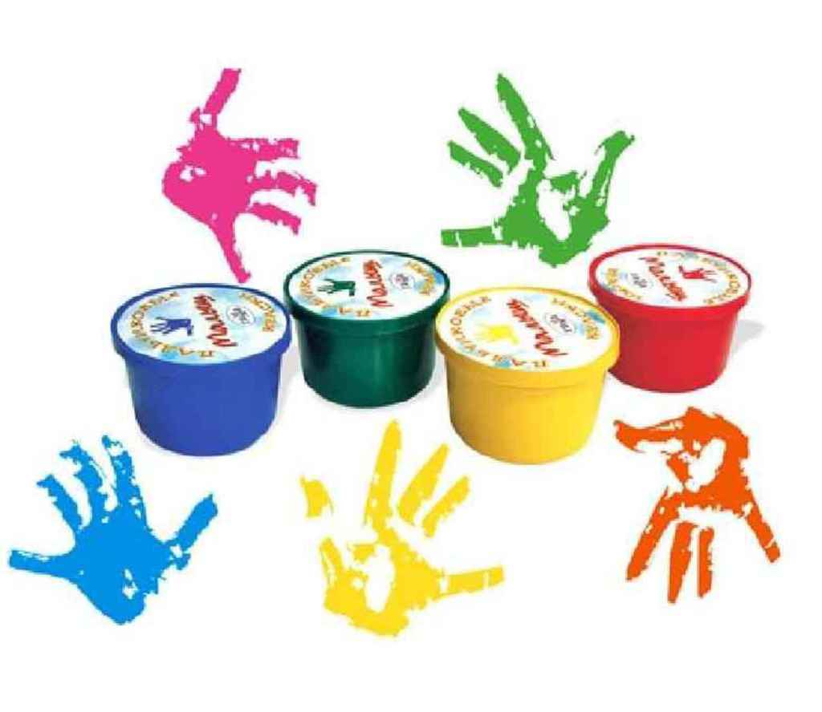
№9
Комплект 1.
«Предметная деятельность и познавательное развитие»
1.2 Познавательная активность
1.2.2. Игры с красками
Игра: «Таинственные отпечатки»
Участники: один/группа
Воспитатель складывает листы белой бумаги пополам, раздает их детям и предлагает раз-рисовать одну половину листа краской. Потом снова складывает листы по сгибу, проглаживает их рукой и говорит малышам: «Теперь давайте посмотрим, какие у нас получились картинки». Взрослый предлагает детям развернуть листы, рассмотреть отпечатки и придумать, на что похожи получившиеся изображения.

Slide 21
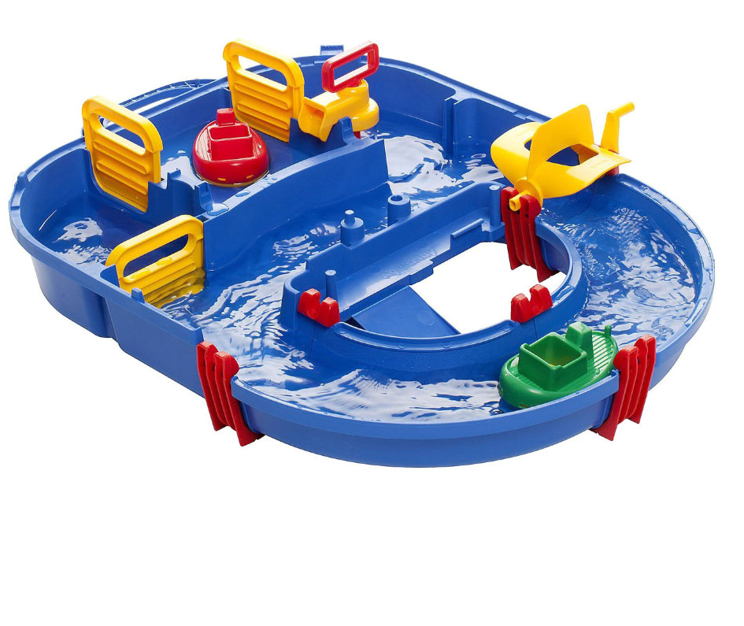
№11
Комплект 1.
«Предметная деятельность и познавательное развитие»
1.2 Познавательная активность
1.2.3. Игры с водой
Игра: «Наливаем — выливаем»
Участники: один/группа
Воспитатель ставит на стол большую емкость с водой, а также пустые бутылочки, баночки, флаконы, воронки, кружечки. Он предлагает детям зачерпывать кружкой воду и наливать ее в баночки и бутылочки с помощью воронки, переливать из одной емкости в другую. Малыши могут действовать вместе, помогая друг другу. Например, один ребенок держит воронку, а другой переливает в банку воду из бутылки или несколько малышей вместе заполняют водой одно ведерко. Переливая воду в разные емкости, дети видят, что она принимает форму того сосуда, в который попадает. Пролившуюся воду дети вытирают тряпочкой или губкой.
В процессе этих занятий можно выяснить, сколько маленьких кружечек воды поместится в большую бутылку, а сколько — в маленькую; будут ли заполнены все кружки, если вы-лить воду обратно в бутылку

Slide 22
№14
Комплект 1.
«Предметная деятельность и познавательное развитие»
1.2 Познавательная активность
1.2.3. Игры с водой
Игра: «Тонущие и плавающие предметы»
Участники: один/группа
Воспитатель предлагает детям по очереди опустить в воду предметы и понаблюдать, какие из них тонут, а какие плавают. Взрослый объясняет, что металлические предметы и камни тонут, а деревянные, резиновые и пластмассовые — плавают; кусочки ткани сначала плавают, а впитав в себя воду, становятся тяжелыми и тонут; одни губки плавают, другие сразу пропитываются водой и быстро тонут, губками можно собирать разлитую воду и т.д.
При повторении опытов, перед тем как опустить предмет в воду, воспитатель спрашивает у детей, будет он тонуть или плавать. Можно разделить играющих на две подгруппы, одна из которых будет отбирать тонущие предметы, а другая — плавающие. Затем малыши проверяют правильность своего выбора.

Slide 23
№15
Комплект 1.
«Предметная деятельность и познавательное развитие»
1.2 Познавательная активность
1.2.3. Игры с водой
Игра: «Кораблики»
Участники: один/группа
Воспитатель предлагает детям выбрать себе кораблики и отправить их в «плавание». На кораблики можно посадить маленькие легкие игрушки. Взрослый показывает детям, как направлять движение кораблика, подталкивая его пальчиком, палочкой, подув на него.

Slide 24
№16
Комплект 1.
«Предметная деятельность и познавательное развитие»
1.2 Познавательная активность
1.2.3. Игры с водой
Игра: «Мыльные пузыри»
Участники: один/группа
Воспитатель погружает трубочку (пластиковую, бумажную трубочку, макаронину) в мыльный раствор и дует в нее, чтобы образовалась пена. Детям постарше можно предложить самостоятельно сделать такой же блестящий и причудливый «мыльный пирог».
Затем показывает малышам, как можно пускать мыльные пузыри (лучше использовать мыльные пузыри, которые продаются в магазине). Это занятие очень полезно не только для развития познавательной активности, но и для овладения произвольным дыханием.

Slide 25
№22
Комплект 1.
«Предметная деятельность и познавательное развитие»
1.2 Познавательная активность
1.2.5. Игры с бумагой
Игра: «Бумажные снежки»
Участники: один/группа
Воспитатель раздает детям листы тонкой бумаги, показывает, как из них сделать комочки («снежки») и предлагает малышам сделать такие же «снежки».
Потом дети подбрасывают свои «снежки», ловят их, бросают друг другу.

Slide 26
№23
Комплект 1.
«Предметная деятельность и познавательное развитие»
1.2 Познавательная активность
1.2.5. Игры с бумагой
Игра: «Секреты в бумаге»
Участники: один/группа
Воспитатель заворачивает игрушку в лист бумаги и говорит детям: «В этом сверточке что-то лежит. Хотите посмотреть, что там спрятано? Кто хочет развернуть сверточек?» Ребенок разворачивает сверток и находит игрушку.
Затем взрослый предлагает малышам: «Давайте все сделаем такие секреты. Выберите ли-сточек бумаги и игрушку. Заверните ее в бумагу». Воспитатель помогает детям. Когда «секреты» будут готовы, взрослый просит малышей обменяться ими и посмотреть, что в них спрятано. Эту игру можно разнообразить, предложив детям заворачивать игрушки разными способами: в виде кулька, конфеты, коробочки, в несколько слоев бумаги и т.п.
Воспитатель раздает детям листы тонкой бумаги, показывает, как из них сделать комочки («снежки») и предлагает малышам сделать такие же «снежки».
Потом дети подбрасывают свои «снежки», ловят их, бросают друг другу.

Slide 27
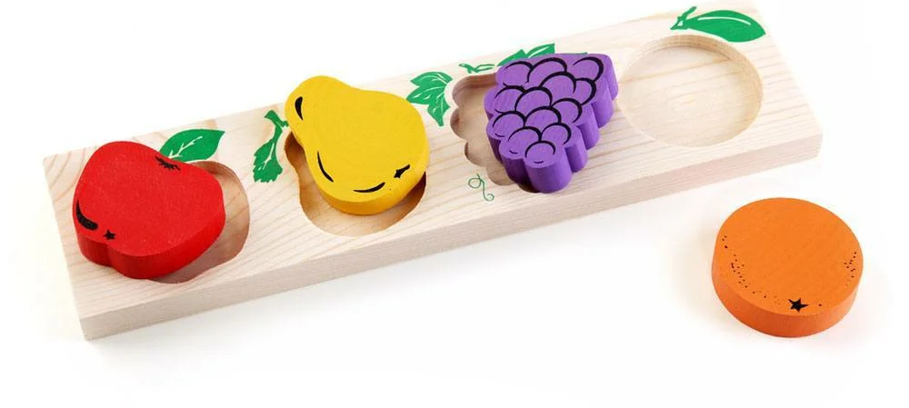
№2
Комплект 1.
«Предметная деятельность и познавательное развитие»
1.3 Восприятие и мышление
1.3.1. Вкладыши
Игра: «Вложи мисочки»
Участники: один/группа
Воспитатель берет набор полых вкладышей (например, мисочек), раскладывает его на столе и говорит ребенку: «Посмотри, сколько мисочек было в большой миске!» Затем взрос-лый вкладывает мисочки одну в другую и обращает внимание малыша на то, что все они поместились в одну мисочку. Воспитатель предлагает ребенку самостоятельно разобрать и собрать вкладыши. Если ребенок не сможет сразу правильно соотнести размеры мисочек и будет пытаться силой втиснуть один предмет в другой, нужно объяснить ему, что можно попробовать подобрать другую мисочку. В случае необходимости воспитатель показывает малышу подходящий элемент и вместе с ним вкладывает его в мисочку.
Постепенно малыш научится перебирать предметы и выбирать нужные.

Slide 28
№3
Комплект 1.
«Предметная деятельность и познавательное развитие»
1.3 Восприятие и мышление
1.3.1. Вкладыши
Игра: «Башня из мисочек»
Участники: один/группа
Воспитатель ставит самую большую мисочку вверх дном, а на нее — мисочку поменьше и говорит: «Вот какая башенка получилась!» Башню можно построить из двух, трех и более мисочек. Возможно, ребенок сразу же сломает башню. В этом случае нужно поиграть с ним в такую игру: взрослый строит башню, а малыш разрушает. Через некоторое время можно предложить ребенку самому построить башню. Оказывая малышу помощь в подборе подходящих деталей, следует избегать прямых указаний. Можно спросить у малыша: «Какую теперь надо поставить мисочку? Где у нас мисочка поменьше?»; посоветовать ему: «Попробуй взять другую мисочку, поменьше». Постепенно ребенок на собственном опыте убедится, что башня получается только тогда, когда мисочки ставятся друг на друга в убывающем порядке.

Slide 29
№4
Комплект 1.
«Предметная деятельность и познавательное развитие»
1.3 Восприятие и мышление
1.3.1. Вкладыши
Игра: «Спрячь кубик»
Участники: один/группа
Самым маленьким детям для игры можно предложить полые вкладыши (из 2—3 предметов), явно различающиеся по величине.
Воспитатель ставит на стол полостью вниз кубики, вложенные один в другой, и начинает последовательно снимать их. Затем опять накрывает меньшие кубики большими. Свои действия он сопровождает словами: «Что там у нас прячется, смотри, еще кубик, а под ним еще. А теперь давай спрячем его, вот так. Нет кубика. И этот тоже спрячем. Опять только один кубик остался». Малыш наверняка захочет участвовать в этой игре. Если у ребенка не получается накрыть маленький кубик большим, нужно взять его ручку в свою и вместе со-вершить нужное действие. После нескольких попыток малыш научится самостоятельно прятать кубики. В процессе этих действий он поймет, что спрятать можно только меньший предмет в больший, а не наоборот. Постепенно число вкладышей можно увеличивать.

Slide 30
№19
Комплект 1.
«Предметная деятельность и познавательное развитие»
1.3 Восприятие и мышление
1.3.4. Матрешки
Игра: «Матрешки играют в прятки»
Участники: один/группа
Воспитатель говорит детям, что матрешки решили поиграть в прятки. Маленькие матрешки «просят» матрешек побольше спрятать. Дети прячут матрешек и убеждаются, что спрятаться в матрешке может только та матрешка, что меньше ростом.

Slide 31
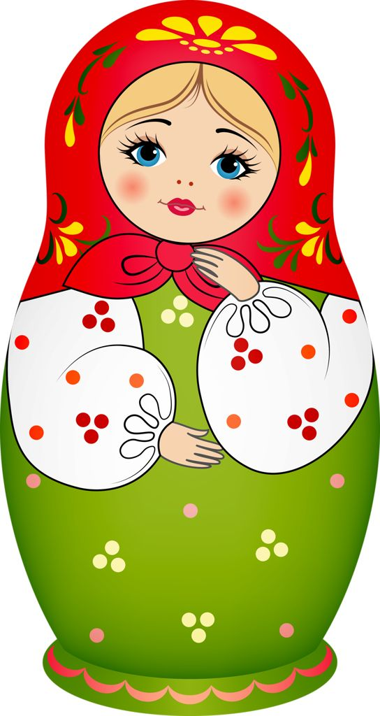
№21
Комплект 1.
«Предметная деятельность и познавательное развитие»
1.3 Восприятие и мышление
1.3.4. Матрешки
Игра: «Матрешки ложатся спать»
Участники: один/группа
Для игры понадобятся матрешки и соответствующие им по размеру бумажные полоски, квадраты или круги разной величины («кроватки
Воспитатель предлагает малышам уложить матрешек спать. Он помогает детям подо-брать матрешкам подходящие кроватки. Взрослый объясняет ребятам, что сначала нужно уложить младших (маленьких) а потом старших (больших) матрешек.
Матрешки могут «закапризничать», например, две из них могут поспорить из-за одной кроватки, или большая матрешка захочет улечься в маленькую кроватку. Но, в конце концов, дети укладывают матрешек спать, каждую в свою кроватку.

Slide 32
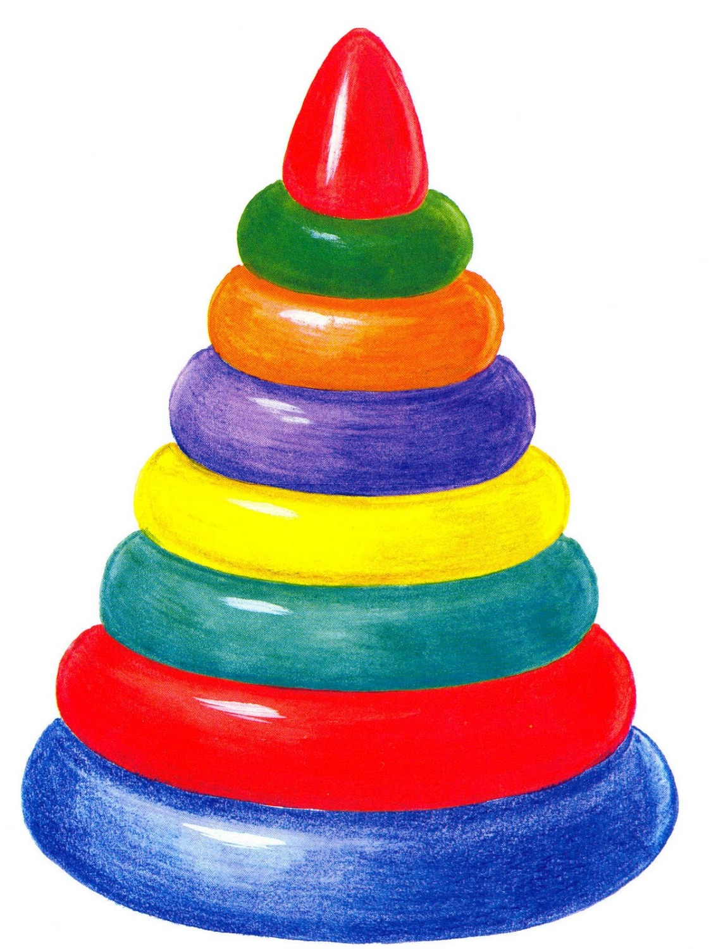
№9
Комплект 1.
«Предметная деятельность и познавательное развитие»
1.3 Восприятие и мышление
1.3.3. Пирамидки
Игра: «Подбери колечко»
Участники: один/группа
Маленькому ребенку достаточно сложно усвоить принцип нанизывания колец в порядке убывания. Облегчить эту задачу можно, используя пирамидку с конусообразным стержнем и, соответственно, с разным диаметром отверстий колец. Нанизывая колечки на такую пирамидку, ребенок видит, какое колечко легко надевается на стержень, а какое не доходит до его основания.
Если малыш силой пытается протолкнуть неподходящее кольцо или удовлетворяется тем, что оно повисло на верхней части стержня, нужно с помощью наводящих вопросов или подсказок помочь ему правильно собрать пирамидку, например: «Может быть, проще будет надеть другое колечко? Попробуй вот это», «А как же другие колечки? Посмотри, сколько их осталось. Это колечко не опустилось вниз и не пускает другие. Давай его снимем и попробуем надеть другое колечко», «Давай найдем колечко, которое опустится до самого низа».

Slide 33
№10
Комплект 1.
«Предметная деятельность и познавательное развитие»
1.3 Восприятие и мышление
1.3.3. Пирамидки
Игра: «От большего к меньшему»
Участники: один/группа
Воспитатель показывает ребенку две собранные пирамидки и предлагает ему провести ладошкой или пальчиком по их поверхности сверху вниз, обращает внимание на то, какие пирамидки «ровные, гладкие». Взрослый вместе с ребенком разбирает пирамидки, затем говорит: «Давай соберем пирамидки снова, я — одну, а ты — другую». На первых порах ребе-нок наверняка будет нанизывать колечки на стержень в произвольном порядке. Не нужно стремиться исправить ошибку, важно похвалить малыша за старание. Затем, когда ребенок научится легко надевать кольца на стержень, следует привлечь его внимание к их величине: «Посмотри на мою пирамидку Она такая же? Давай проведем пальчиком по моей и по твоей пирамидке. (При этом не следует фиксировать внимание на неудачах ребенка.) Хочешь, чтобы твоя пирамидка стала гладкой? Тогда нужно сначала надеть самое большое колечко, потом поменьше, а потом — самое маленькое. Где у нас самое большое колечко?» По окончании игры воспитатель сравнивает обе пирамидки и хвалит ребенка.
Собирая пирамидку, важно учить ребенка определять размеры колец не только зрительно, но и на ощупь. С этой целью с детьми старше 2 лет можно организовать следующую игру. Воспитатель предлагает ребенку закрыть глаза, дает ему в одну руку большое кольцо, а в другую — маленькое и просит: «Дай мне большое (маленькое) колечко». Затем малыш открывает глаза и проверяет, правильно ли он выбрал колечко.
В следующий раз можно предложить ребенку угадать на ощупь, правильно ли собрана пирамидка. Воспитатель просит малыша закрыть глаза, ставит на стол две пирамидки, од-на из которых собрана правильно, а другая неправильно, и предлагает найти «гладкую» пирамидку. Открыв глаза, малыш вместе с воспитателем проверяет правильность своего выбора.

Slide 34
№3
Комплект 1.
«Предметная деятельность и познавательное развитие»
1.4. Целенаправленность
1.4.3. Конструкторы
Игра: «Домики из кубиков»
Участники: один/группа
Воспитатель предлагает детям построить домик для маленькой куколки, собачки, петушка. Он кладет на кубик треугольную призму (крышу) или дощечку на два поставленных рядом кубика. Затем просит детей самостоятельно построить домики для игрушек.
Самым маленьким детям следует предлагать простые конструкции (из 2—3 деталей). Со временем количество деталей можно увеличивать.
Постройки из кубиков можно использовать при разыгрывании небольших сюжетов.

Slide 35
№4
Комплект 1.
«Предметная деятельность и познавательное развитие»
1.4. Целенаправленность
1.4.3. Конструкторы
Игра: «Гараж для машины»
Участники: один/группа
Воспитатель строит из кубиков гараж для маленькой машины, а ребенку предлагает построить такой же гараж, но для машины побольше. Выполняя эту задачу, ребенок учится соотносить размеры машины с размерами постройки, подбирать подходящие детали, контролировать результат.
После того как ребенок построит гараж, воспитатель предлагает ему проверить, поместится ли в нем машина. Таким образом малыш сам сможет определить, достиг ли он нужного результата, правильно ли действовал.
В случае необходимости воспитатель помогает ребенку, предлагая сравнивать размеры машины с деталями постройки.

Slide 36
№7
Комплект 1.
«Предметная деятельность и познавательное развитие»
1.4. Целенаправленность
1.4.3. Конструкторы
Игра: «Собери цветочек»
Участники: один/группа
В этой игре ребенок осваивает приемы плоскостного конструирования, которые позволяют создавать изображения (домик, цветочек, кораблик и др.) с помощью различных геометрических фигур (круг, овал, прямоугольник, треугольник, трапеция).
Взрослый предлагает малышу собрать цветок, накладывая сердцевину и лепестки на контур. Задачу можно усложнить, если окрасить лепестки в разные цвета. В этом случае ребенок будет подбирать лепестки, соответствующие по цвету лепесткам на образце.
По такому же принципу из прямоугольника и двух кружков можно составить тележку; из двух-трех треугольников — елочку; из нескольких кружков и трапеции — снеговика; из прямоугольника и треугольника — домик.
Когда ребенок освоит приемы плоскостного конструирования, можно предлагать ему самостоятельно составлять фигурки и целые композиции из предложенных деталей.

Slide 37
№9
Комплект 1.
«Предметная деятельность и познавательное развитие»
1.4. Целенаправленность
1.4.3. Конструкторы
Игра: «Соберем мозаику»
Участники: один/группа
Игры с мозаикой очень полезны как для познавательного развития ребенка, так и для развития целенаправленности. Детям раннего возраста следует предлагать наборы мозаики, состоящие из крупных элементов.
Воспитатель вместе с ребенком рассматривает образец (домик с прямой крышей, цветок с тремя-четырьмя лепестками, простой геометрический узор и т.п.). Затем предлагает сделать такую же картинку. Взрослый помогает малышу отобрать необходимые по цвету и форме элементы и составить из них изображение.

